Slide 1
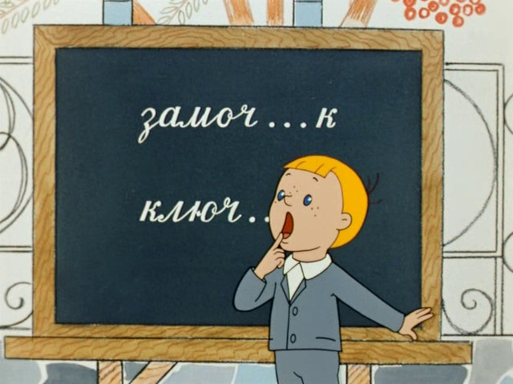
Добро пожаловать в страну выученных уроков! Удачного вам путешествия!
Большакова Анастасия

Slide 2
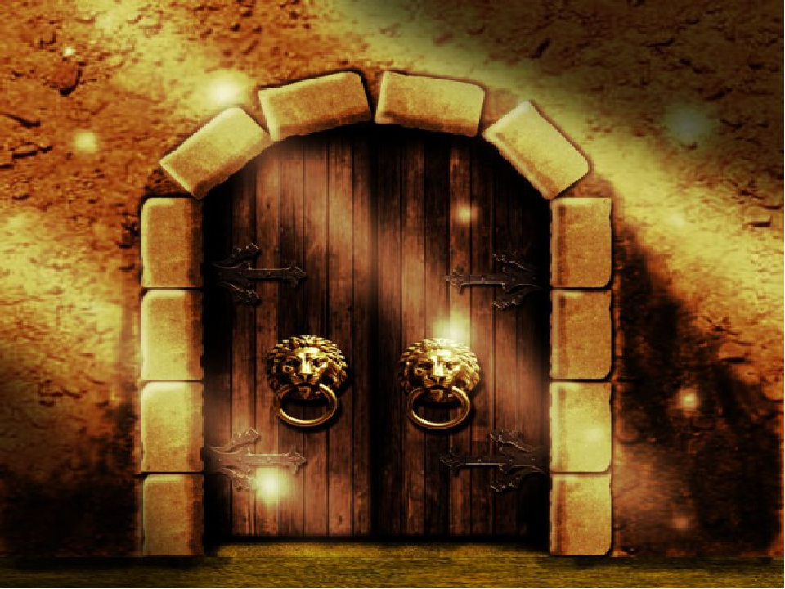
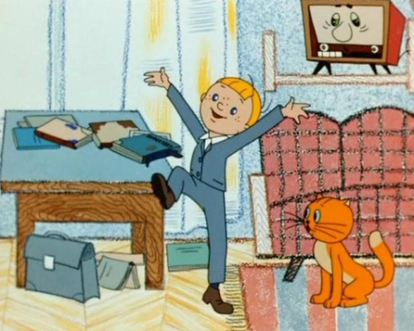
Сказочная шкатулка
Дверь в тайную комнату
Перо русского языка
Всё прошли?

Slide 3
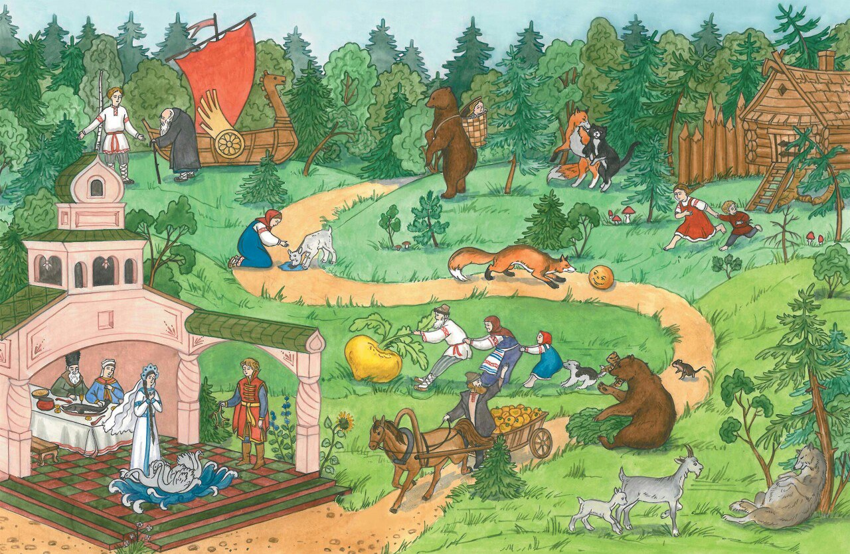
1
3
2
4
5
6

Slide 4
1
3
4
2
5
6

Slide 5
3
2
1
4
5
6

Slide 6
Определите русский эквивалент данным иноязычным словам. Скульптор, апатия, цитадель, паритет, круиз, фальстарт, шоумен, оптимист, кампания, менеджер.
ВЕРНУТЬСЯ К ВЫБОРУ

Slide 7
Найдите общее прилагательное для этих слов. Будут ли различаться их значения в паре? Лапа и услуга След и ягода Ухо и душа Холодность и плавник
ВЕРНУТЬСЯ К ВЫБОРУ

Slide 8
не гонял
вода
Куда
телята
ежовые
язык
рукавицы
на киселе
вертится
в
как
ВЕРНУТЬСЯ К ВЫБОРУ
кануть
на
Макар
седьмая

Slide 9
Найдите однокоренные слова и докажите свой выбор. Столовая, столешница, столяр, престол, столица, застолье, столп, столетник, настольный.
ВЕРНУТЬСЯ К ВЫБОРУ

Slide 10
Подберите к следующим словам синонимы в необходимом роде. Удача – (м.р.) Мираж – (ж.р.) Веер – (ср.р.) Безделье – (ж.р.) Дом – (ж.р.) Сплетня – (м.р.) Эпидемия – (м.р.) Искусство – (ср.р.)
ВЕРНУТЬСЯ К ВЫБОРУ

Slide 11
Перевертыши Догадайтесь, какие известные фразы здесь спрятаны. • Зайцам симпатизировать - дома не сидеть. (Волков бояться - в лес не ходить) • У орла один раз нечистый украл кружочек колбасы. (Вороне где-то бог послал кусочек сыра) • Слышу, спускается быстро из ямы извозчик, оседлавший сена тележку • Секунду умирай - секунду бездельничай.
ВЕРНУТЬСЯ К ВЫБОРУ

Slide 12
ВЕРНУТЬСЯ К ВЫБОРУ
Какие местоимения мешают ехать по дороге?

Slide 13
Назовите 10 слов, что ДЕЛАЕТ осенний лист.
ВЕРНУТЬСЯ К ВЫБОРУ

Slide 14
Какой алфавит состоит всего из 6 букв?
ВЕРНУТЬСЯ К ВЫБОРУ

Slide 15
Сочините буриме. 1.Цветок – мотылек зовущий – цветущий 2. Картинка – рябинка голодный - угодный
ВЕРНУТЬСЯ К ВЫБОРУ

Slide 16
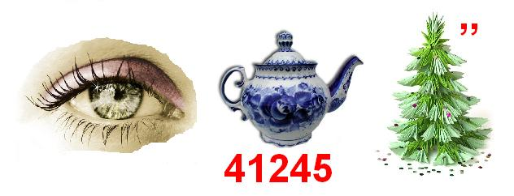
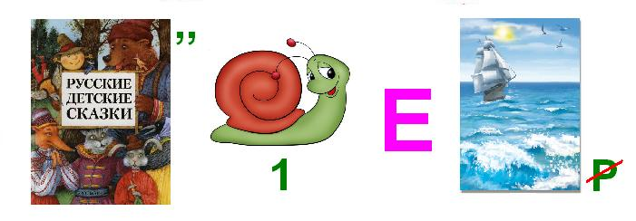
Отгадайте ребусы и дайте определение получившимся ответам.
ВЕРНУТЬСЯ К ВЫБОРУ

Slide 17
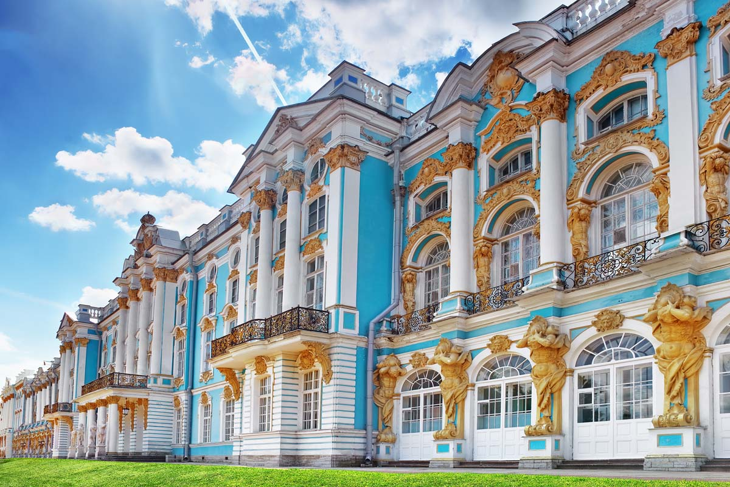
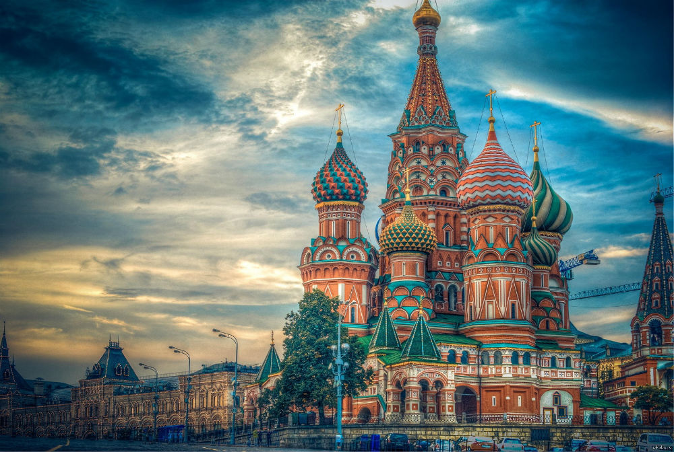
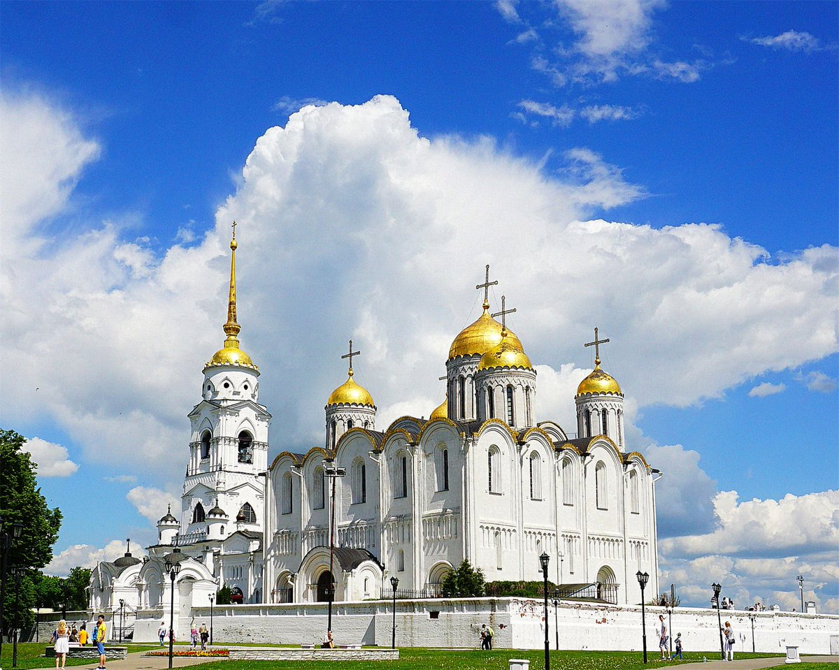
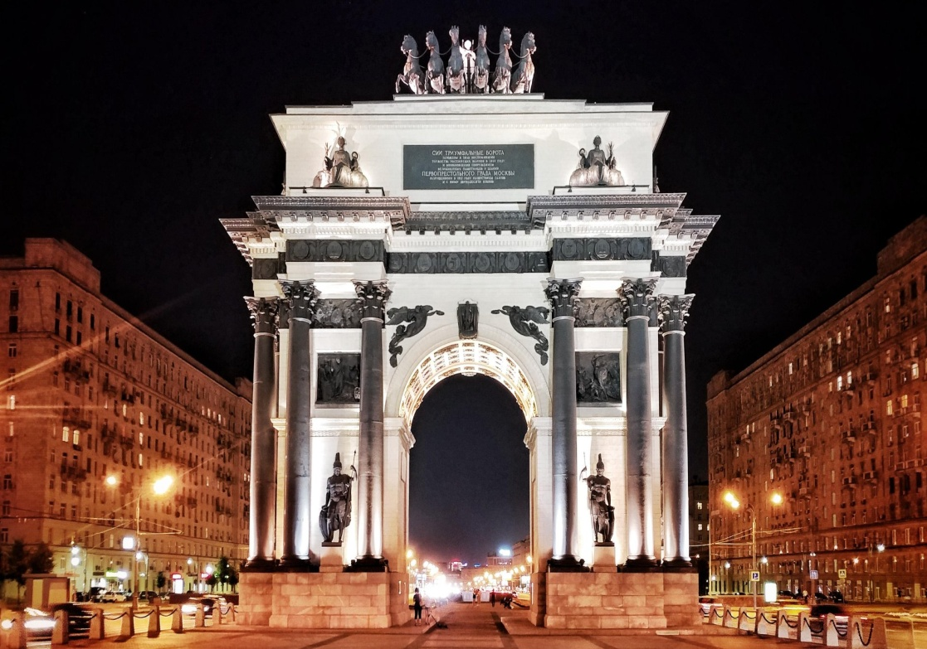
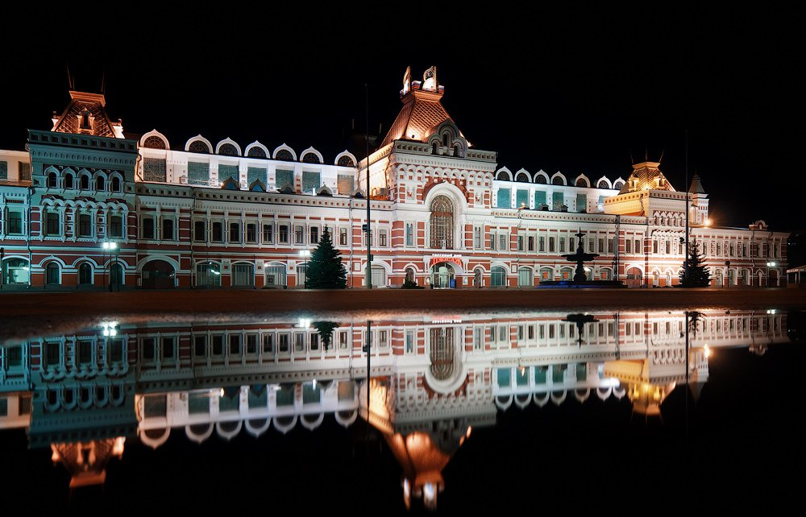
ВЕРНУТЬСЯ К ВЫБОРУ

Slide 18
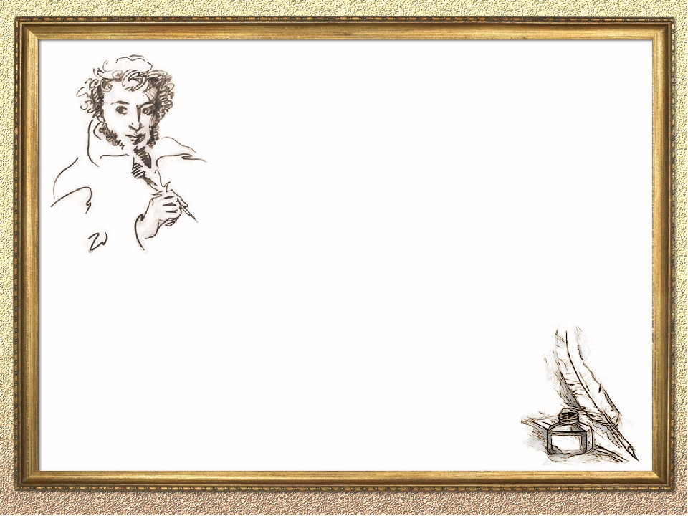
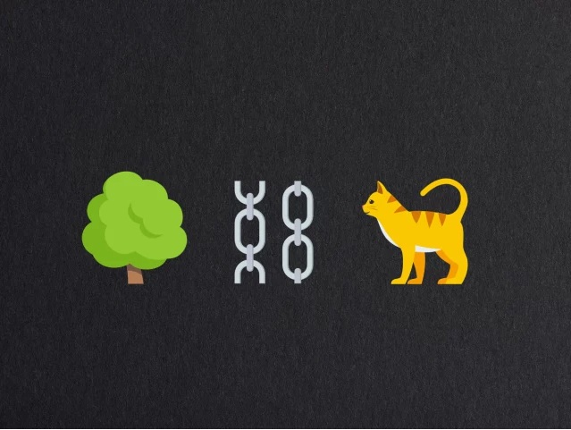
Угадайте название произведения по эмоджи:
ВЕРНУТЬСЯ К ВЫБОРУ

Slide 19
БУРЕМЕТР - ? ВЕРИАЦИЯ - ? ГРАНДЕВУ - ? КЕРАМИДА - ? МЕЛКОСКОП - ? НИМФОЗОРИЯ - ? ТУГАМЕНТ - ?
ВЕРНУТЬСЯ К ВЫБОРУ

Slide 20
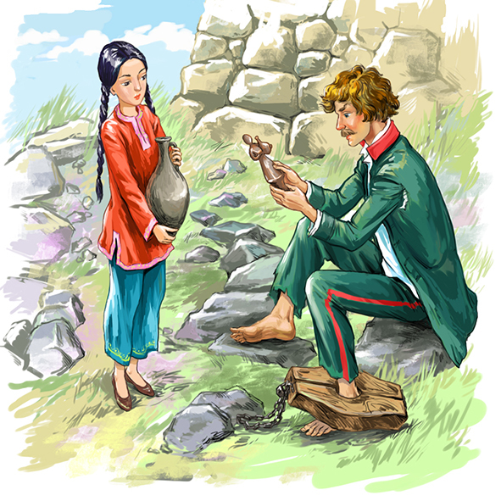
К какому произведению относится эта иллюстрация?
ВЕРНУТЬСЯ К ВЫБОРУ

Slide 21
Чем отличается литературный жанр «святочный рассказ»? Приведите пример, какое произведение будет написано в этом жанре, докажите.
ВЕРНУТЬСЯ К ВЫБОРУ

Slide 22
Откуда данный эпиграф? (что такое эпиграф?) Кто разговаривает, как вы определили?

Slide 23
ВЕРНУТЬСЯ К ВЫБОРУ

Slide 24
ВЕРНУТЬСЯ К ВЫБОРУ

Slide 26
Команды, соберите части мозаики, что у вас есть. Что получилось?

